Slide 1



TRƯỜNG TIỂU HỌC HÒA NGHĨA
CHÀO MỪNG
QUÝ THẦY, CÔ GIÁO VỀ DỰ GIỜ THĂM LỚP
Môn: Tiếng Việt - Lớp 2A
Giáo viên: Nguyễn Thị Mai Lan

Slide 2
BÀI 30
Thương ông
(Tiết 5)

Slide 3
Luyện viết đoạn

Slide 4
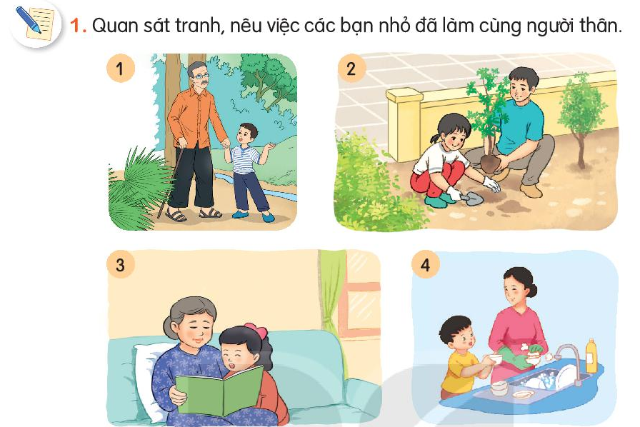
Bé dắt ông đi.
Bé trồng cây với bố.
Bé đọc truyện với bà.
Bé rửa bát cùng mẹ.

Slide 5

2.Viết 3-5 câu kể về một công việc em đã làm cùng người thân.
Hằng ngày, em phụ chị gái rửa bát. Chị rửa bát còn em sẽ xếp bát lên giá để cho ráo nước. Hai chị em vừa làm vừa hát rất vui vẻ.

